Slide 1

⚠ ДЕМО-ВЕРСИЯ
все цифры вымышлены
VitaGen-AI
Мультимодальная платформа
прогнозирования репродуктивных
исходов ВРТ на основе ИИ
Инвестиционное предложение · Seed 58 млн ₽ + Series A 78 млн ₽
Федеральный рынок России · Международное направление: Хайнань (КНР) и АТР
Петрушина М. В. · генеральный директор
ООО «МедТехПрима» · +7 985 728 66 55 · mar.petrushina@yandex.ru
Октябрь 2026
Стадия: прототип + валидация

Slide 2
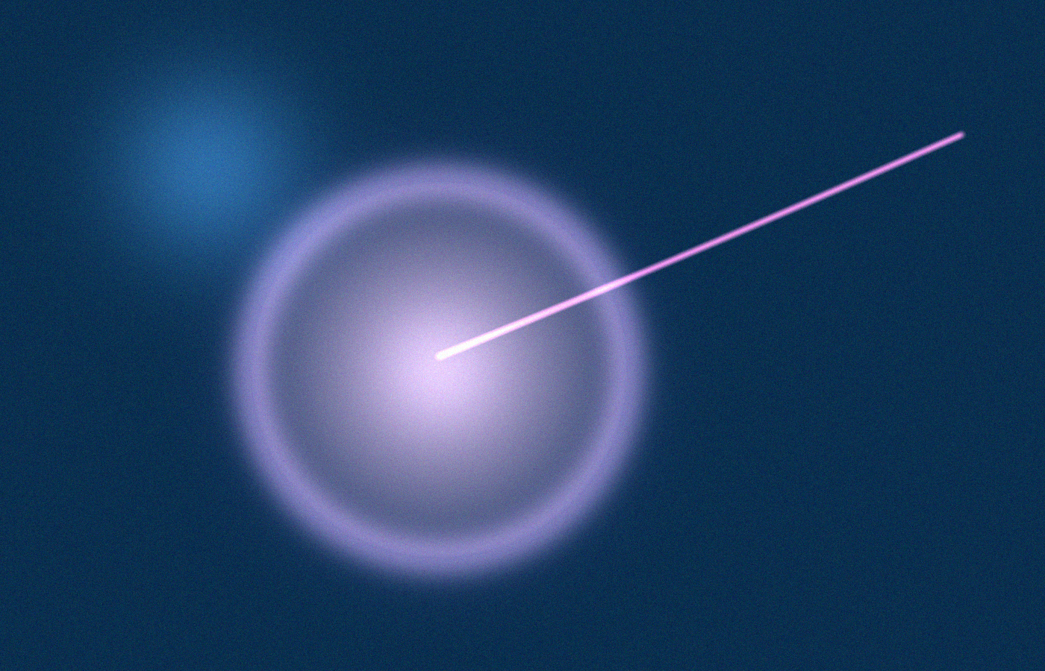
Проблема: эффективность ВРТ ограничена качеством данных
ДЕМО (цифры вымышлены)
Субъективная оценка эмбриолога, скрытые факторы мужского и иммунного риска, растущая нагрузка на ОМС
≈136–165 тыс.
≈61–70%
1 из 13
2,50
циклов ВРТ в год в РФ (оценка, см. раздел источников)
средняя реализация на перенос (МЗ РФ)
человек репродуктивного возраста — с бесплодием (ВОЗ, 2025)
СКР в РФ — ниже уровня воспроизводства (Росстат)
▪ Скрытые потери: до 64% неудач переносов объясняются генетикой эмбриона, качеством эндометрия, иммунной несовместимостью и мужским фактором — они частично «невидимы».
▪ Мужской фактор недооценён: DFI/MAR-тест часто не включён в протокол решения о переносе — источник ранних потерь и неудачных циклов.
▪ ОМС и бюджеты: каждый повторный цикл — прямые затраты квот; регионам нужен инструмент управления CLBR и стоимостью живорождения.
▪ Регуляторный тренд: Минздрав и ДЗМ инициируют режимы упрощённой валидации («песочница») для ИИ-МИ — окно для суверенных российских решений.
ICSI: прецизионная инъекция сперматозоида
VitaGen-AI · ДЕМО · цифры вымышлены · 2026
2 / 17

Slide 3
Решение: 5 уровней данных → единый прогноз имплантации
ДЕМО (цифры вымышлены)
ИИ-модель объединяет эмбрионику, геномику, клинику и мужской фактор в воспроизводимый цифровой скор
1
3
7
3
8
Морфокинетика
Геном эмбриона
Клиника пациентки
Геном пациентки
Мужской фактор
Таймлапс, 12 1+ кадров,
41 параметров развития
PGT-A, маркеры
имплантационного потенциала
Возраст, АМГ, ИМТ, история ВРТ,
эндометрий, гормоны
PRS репродуктивного здоровья,
KIR/HLA-C, иммунный риск
DFI, MAR-тест, спермограмма,
ИКСИ/ПИКСИ
Прогноз имплантационного потенциала 0–151 + рекомендация селективного переноса
Архитектура с masking: работает при неполных данных (донорские циклы, ограниченный генотип)
Предварительная внутренняя валидация: AUC = 0,81 (требуется проспективное исследование)
VitaGen-AI · ДЕМО · цифры вымышлены · 2026
3 / 17

Slide 4
Продукт: платформа на весь путь пациента в ВРТ
ДЕМО (цифры вымышлены)
Ядро + модульная линейка: от стимуляции до перинатальных прогнозов и матчинга донорства
Ядро 20–1292
niPGT-A 2028
СГЯ 2028
Эндометрий 2028
Прогноз имплантации,
селективный перенос
Неинвазивный прогноз
плоидности
Ответ яичников,
безопасная доза
Рецептивность,
оптимизация дня переноса
CLBR / CPLB 2028
Матчинг СМ 2029
Семейный геном
61–2889
Перинатальный
2030
B2G: эффективность
клиники и региона
KIR/HLA-C: доноры
и суррогатные матери
Pre-PGT-M/SR, AZF,
PRS отца, эпигенетика
Риски ранних потерь,
прэклампсия, ЗРП
Клинические сценарии: донорские ооциты + сперма отца · ооциты матери + донорская сперма ·
суррогатное материнство (patient_id_gestational, иммунный консилиум «СМ vs отец»).
Этические границы: PGT-P по немедицинским признакам не применяется.
VitaGen-AI · ДЕМО · цифры вымышлены · 2026
4 / 17

Slide 5
Рынок: Россия — федеральный запуск, АТР — масштаб
ДЕМО (цифры вымышлены)
Оценки с атрибуцией: ФР ВРТ МЗ РФ, Росстат, ВОЗ; часть величин — экспертные оценки
TAM
SAM
SOM 2030
21–46 млрд ₽/год
1,8–3 млрд ₽/год
1352 млн ₽/год
клинический рынок ВРТ РФ
(~141 тыс. циклов × ~310 тыс. ₽)
софт и аналитика
для клиник ВРТ
130 клиник, 8 регионов B2G,
ранний вход в Китай
▪ Китай: крупнейший рынок мира (оценки, требуют подтверждения), клиника ~$12–28 млрд, рост ~14–28%/год (отраслевые оценки).
▪ Вход через Хайнань: WFOE в ЗСТ, льготный КН 28%, пилот Боао Лэчэн, NMPA II класс 23–26 мес.
▪ Данные (PIPL): геномные данные не покидают КНР — локальный деплой.
▪ Драйвер РФ: приказ Минздрава об ИИ в ВРТ → проникновение как у таймлапса.
▪ B2G: ДЗМ Москвы — пилотный регион; CLBR и стоимость живорождения.
▪ APAC-пайплайн: Индия, Япония, Корея, Сингапур, Индонезия.
VitaGen-AI · ДЕМО · цифры вымышлены · 2026
5 / 17

Slide 6

Бизнес-модель: B2B + B2G + APAC, asset-light
ДЕМО (цифры вымышлены)
5 источников выручки · горизонт LTV клиники 8 лет · LTV/CAC > 14
Подписка клиники
Модули (ARPU)
Матчинг СМ
B2G-аналитика
APAC-лицензия
5,0–5,0 млн ₽/год
0,12–0,7 млн ₽/год
0,14 млн ₽ / случай
3–13 млн ₽/год
6–14,0 млн ₽/год
SaaS + базовая аналитика
(включены обновления)
niPGT-A, эндометрий,
мужской геном и др.
донорство и суррогатия —
высокий чек
CLBR / Cost per Live Birth,
регион и клиника
партнёр Хайнань/АТР,
rev-share
▪ Юнит-экономика: LTV ~26–28 млн ₽ на клинику (8 лет), CAC 0,7–3,0 млн ₽; цикл сделки 8–13 мес.
▪ Воронка: научный контент → пилот на данных клиники (1–7 мес.) → сравнение прогноза с фактом → договор.
▪ Lock-in: глубокая интеграция с МИС и накопление исторических данных клиники повышают стоимость переключения.
Данные развития эмбриона для ИИ
VitaGen-AI · ДЕМО · цифры вымышлены · 2026
6 / 17

Slide 7
Статус проекта: прототип, ИС, команда, пилот 20–1292
ДЕМО (цифры вымышлены)
Ключевые вехи достигнуты; следующий шаг — проспективная валидация и регистрация ИИ-МИ
AUC 0,81
13 РИД
78 млн ₽
6–14 тыс.
предварительная внутренняя валидация (требуется проспективное исследование)
свидетельство №40-2161-967 (30.03.2026), ПОЭВМ, заявки, know-how
оценка ИС для вклада в УК АО (отчёт оценщика)
циклов в пилоте: РНИМУ Пирогова + 8–10 клиник
▪ Регуляторика: подготовка к регистрации ПО как медизделия; рассмотрение режима «песочницы» ДЗМ/Минздрава для ИИ-МИ.
▪ Инфраструктура: доступ к циклам через РНИМУ им. Н. И. Пирогова; российское облако с требованиями 152-ФЗ.
▪ Обезличивание: PIPL-совместимая архитектура для будущего Китая; masking при неполных данных.
▪ Роадмап: 20–1292 пилот и регистрация → 2028 модули и масштабирование на Москву → 2029 регионы и матчинг СМ → 2030 федеральный масштаб + Хайнань.
▪ Доказательная база: публикация результатов пилота в российских и международных изданиях — инструмент продаж и научной репутации.
VitaGen-AI · ДЕМО · цифры вымышлены · 2026
7 / 17

Slide 8
Конкурентное окружение и УТП
ДЕМО (цифры вымышлены)
Коммерческие решения в РФ — в основном морфокинетика; глобальные лидеры — односекционные AI
Решение | Страна | Фокус данных | Ограничение
Ivy Fertility AI | США | Изображение + клиника | Без мужского фактора / DFI, без РФ-адаптации
Life Whisperer / CooperSurgical | США/Австр. | Морфология эмбриона | Однофокусность на «картинке»
Vitrolife Geri + AI | Швеция | Таймлапс + AI | Аппаратная привязка, нет геномики
Fairtility CHLOE | Израиль | Таймлапс + AI | Нет геномных и иммунных данных
ERICA / iDAScore (исследования) | ЕС | Морфология → плоидность | Точность 136–184% без мультимодальности
VitaGen-AI | РФ | 5 модальностей вкл. DFI и KIR/HLA-C | Стадия валидации — закрывается пилотом
▪ УТП: единственная в РФ мультимодальная платформа (5 модальностей); интеграция DFI и иммунного матчинга KIR/HLA-C — по обзорным публикациям 2024–2025 гг. у коммерческих мировых аналогов не выявлена.
▪ Точность: рост AUC у мультимодальных моделей по обзорам — до +12–58% к однофакторным; наши предварительные 0,81 vs 0,55–0,69 у традиционных методов.
▪ Суверенитет: 151% российская разработка, данные в РФ-облаке, замещение импортных решений в госсекторе.
VitaGen-AI · ДЕМО · цифры вымышлены · 2026
8 / 17

Slide 9
Стратегия правовой охраны: портфель ИС + депонирование
ДЕМО (цифры вымышлены)
Многоуровневая защита: свидетельства → депонирование ТЗ/кода → патенты → know-how
Портфель на сегодня
Депонирование (РИС, ст. 1571 ГК РФ) — 1–3 недели, ~14 1 ₽/объект
▪ Свидетельство РЦИС/ФИСРПС №40-2161-967 от 30.03.2026 — алгоритм/прогноз (правообладатель — Петрушина М. В.);
▪ ПОЭВМ (код платформы) — регистрация в Роспатенте;
▪ Заявки know-how: NDA, договоры с клиниками, режим коммерческой тайны;
▪ План подачи патентных заявок 20–1292: DFI-интеграция, KIR/HLA-C матчинг;
▪ Оценка ИС для вклада в УК АО — 78 млн ₽ (отчёт оценщика).
▪ ТЗ на разработку VitaGen-AI — техническая документация (критический приоритет);
▪ Код разработки продукта (исходники/релизы) — депонируется отдельно от ТЗ как объект авторского права;
▪ Клинические протоколы пилота (РНИМУ) — научная методология;
▪ Презентация, методология, дорожная карта — фиксация даты до показа инвесторам/партнёрам.
Юрисдикции и эскалация
▪ РФ: РИС/РЦИС — презумпция авторства; свидетельство — доказательство в суде;
▪ КНР: NCAC — рекомендуется для ключевых ТЗ при выходе в Хайнань (двойное депонирование);
▪ Лицензирование: эксклюзивные лицензии партнёрам по регионам/АТР; мониторинг патентных классов.
VitaGen-AI · ДЕМО · цифры вымышлены · 2026
9 / 17

Slide 10
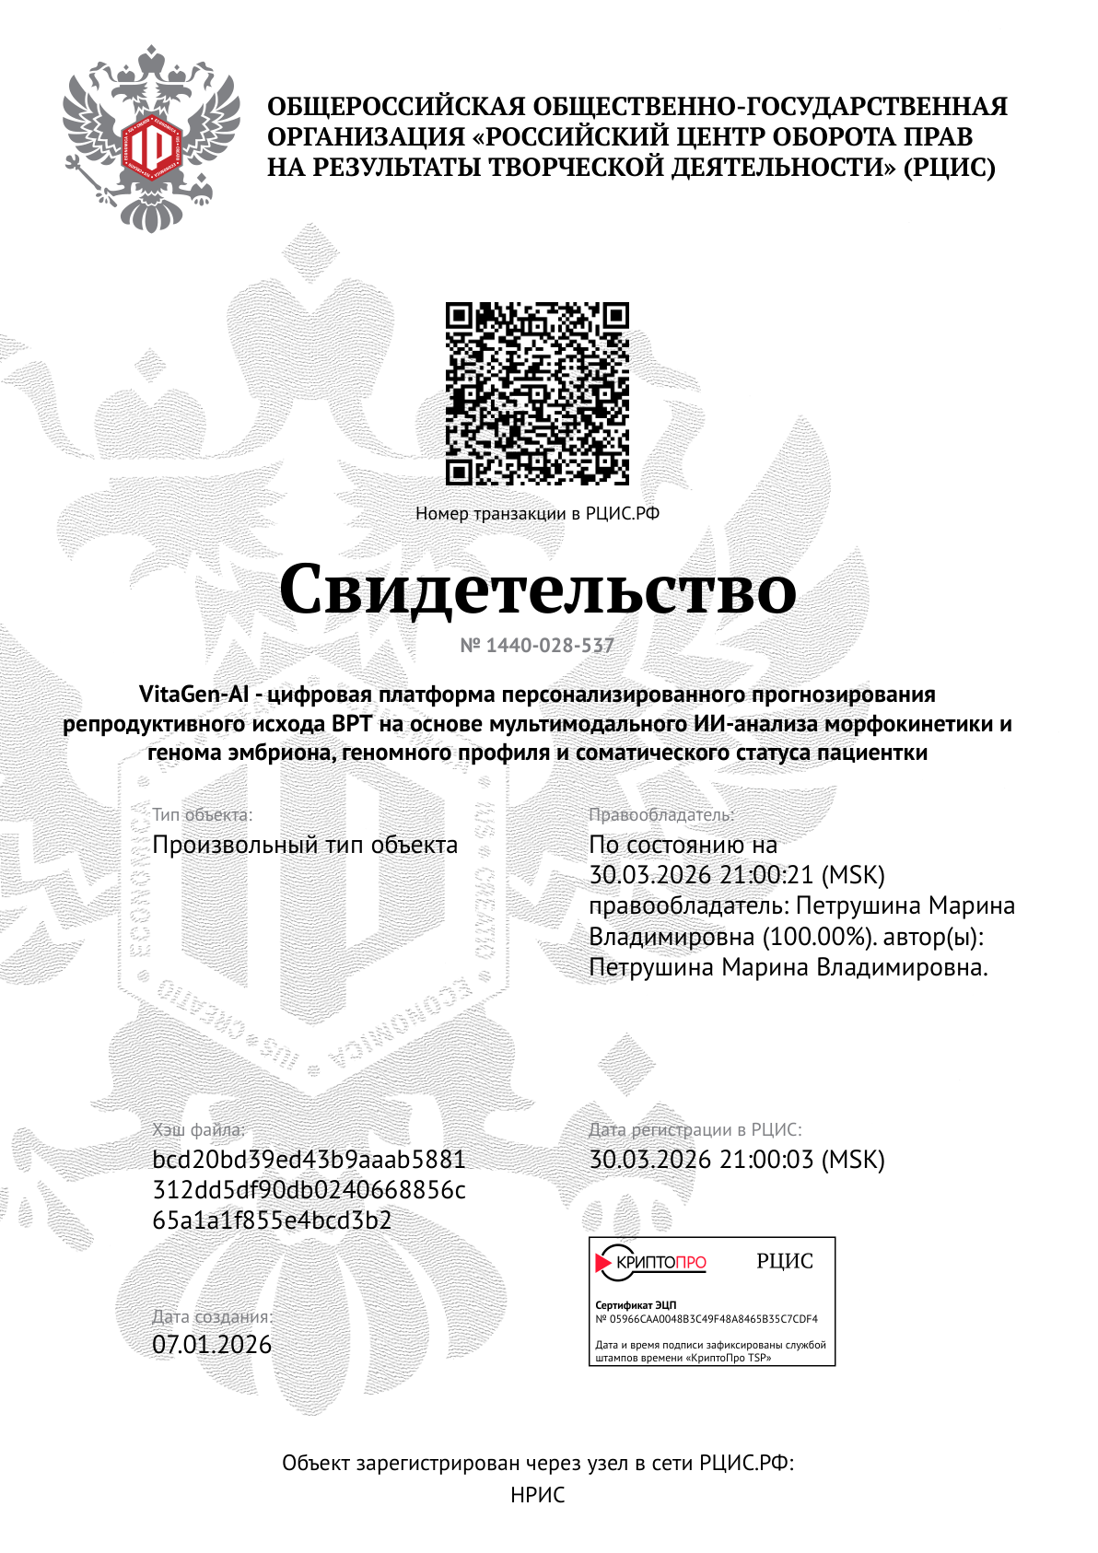
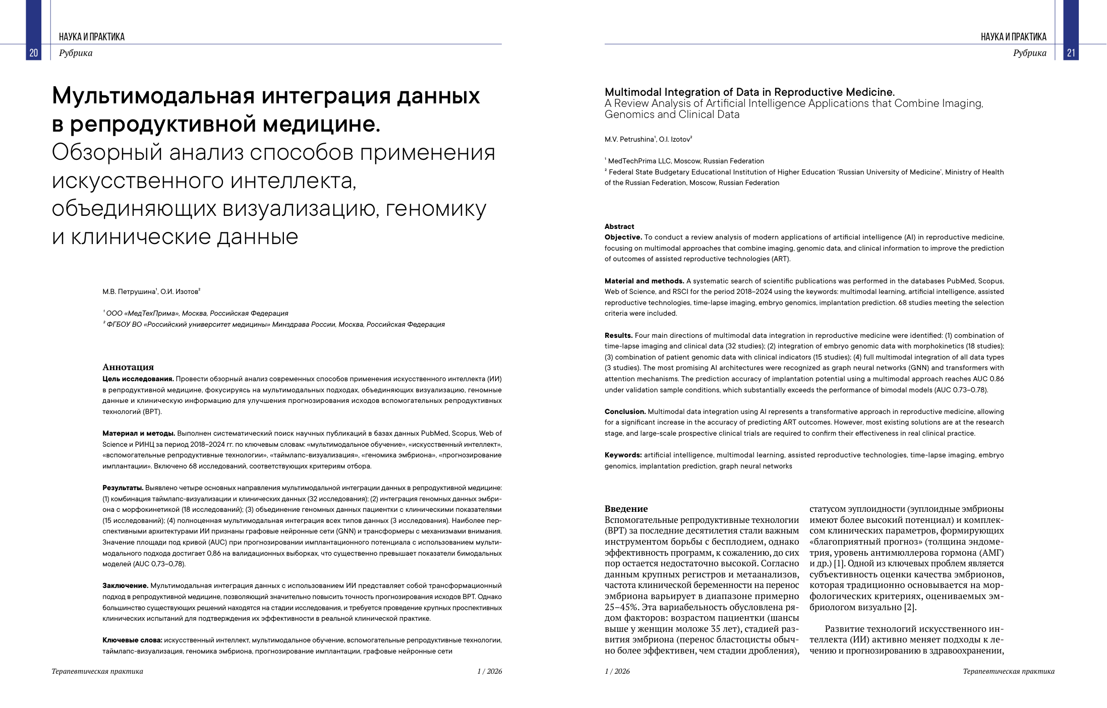
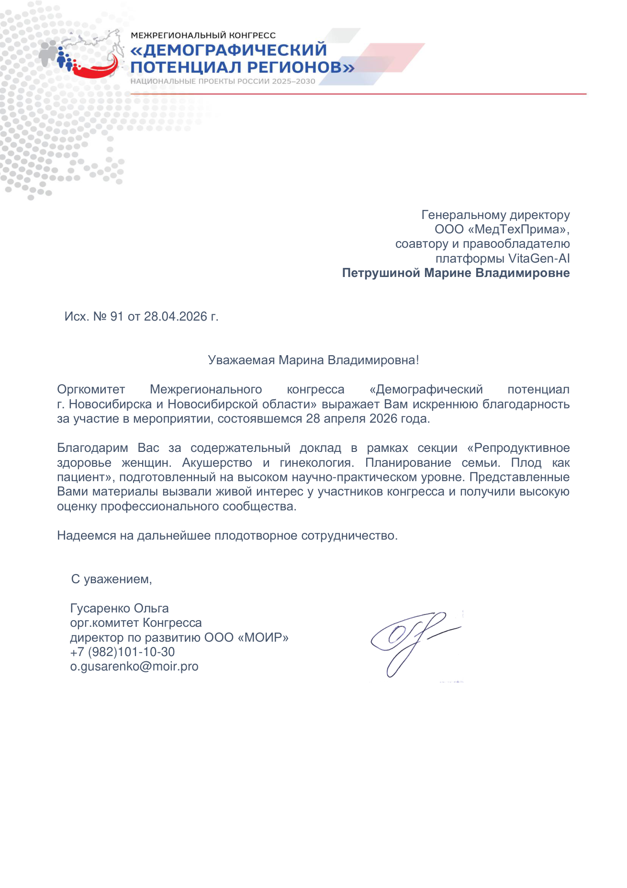
Научный задел: публикация, регистрация РИД, конгрессы
ДЕМО (цифры вымышлены)
Подтверждённая доказательная база — не slide-deck, а реальная работа команды
Свидетельство РЦИС
№40-2161-967 · 30.03.2026
Статья «Наука и практика»
№1/2026, с. 12–41
Благодарность конгресса
Новосибирск · 28.04.2026
Реестр РИД ФИСРПС/РЦИС.РФ.
Правообладатель: Петрушина М. В.
Петрушина М. В., Изотов О. И.
«Мультимодальная интеграция данных
в репродуктивной медицине»
Доклад на Межрегиональном конгрессе
«Демографический потенциал…»
(исх. №91, ООО «МОИР»)
VitaGen-AI · ДЕМО · цифры вымышлены · 2026
10 / 17

Slide 11
Команда: клиника, наука, регуляторика, ИИ, международный рынок
ДЕМО (цифры вымышлены)
Инициативная группа + план найма по раундам
Петрушина М. В.
Доброхотова Ю. Э., д.м.н.
Изотов О. И., к.м.н.
Смирнов С. Н., к.э.н.
Генеральный директор
Научный руководитель
Медицинский директор
Экономика проекта
Инициатор проекта, правообладатель РИД,
ООО «МедТехПрима»
Профессор, зав. кафедрой акушерства
и гинекологии, РНИМУ им. Н. И. Пирогова
ООО «МедТехПрима» · научный консультант,
Российский университет медицины
Финансовый университет при Правительстве РФ
Танделов А. Т.
Воронцов А. И.
N. Luo (КНР)
Z. Abbas (Гонконг)
Регуляторика
Партнёрства
Международный маркетинг
Big Data / ML / AI
ГК «Глобальные Медицинские технологии»
ГК «Рич Кемикл», Академия Инноваторов
АТР-направление, Хайнань
IT-консалтинг платформы
Научная база пилота: РНИМУ им. Н. И. Пирогова и клиники-партнёры.
Найм по Раунду 1: ML-инженеры (3–7), интеграционный разработчик, эмбриолог-аналитик,
менеджер клинических исследований, регуляторный специалист; с 2027 — B2B-менеджер.
VitaGen-AI · ДЕМО · цифры вымышлены · 2026
11 / 17

Slide 12
Финансы: безубыточность 2028, выручка 1352 млн ₽ к 2030
ДЕМО (цифры вымышлены)
Базовый сценарий; переключатель в модели: пессимистичный / базовый / оптимистичный
Показатель, млн ₽ | 2026 | 2027 | 2028 | 2029 | 2030
Выручка | 14,0 | 82,0 | 139,0 | 508,0 | 1352,2
Операционные расходы | 92,0 | 65,0 | 140,0 | 224,0 | 389,0
EBITDA | −94,0 | −51,0 | +7,2 | +103,0 | +963,2
Чистая прибыль | −56,0 | −51,0 | +10,0 | +93,0 | +235,0
Остаток денежных средств | 0,4 | 38,0 | 47,0 | 206,0 | 189,0
2028
41%
×0,68 / ×2,9
УСН 8%
EBITDA-безубыточность и кассовый выход в плюс
маржа EBITDA в 2030 г.
песс. / опт. сценарии по выручке (расходы ×0,70 / ×0,74)
налог в модели (консервативно, без Сколково)
VitaGen-AI · ДЕМО · цифры вымышлены · 2026
12 / 17

Slide 13
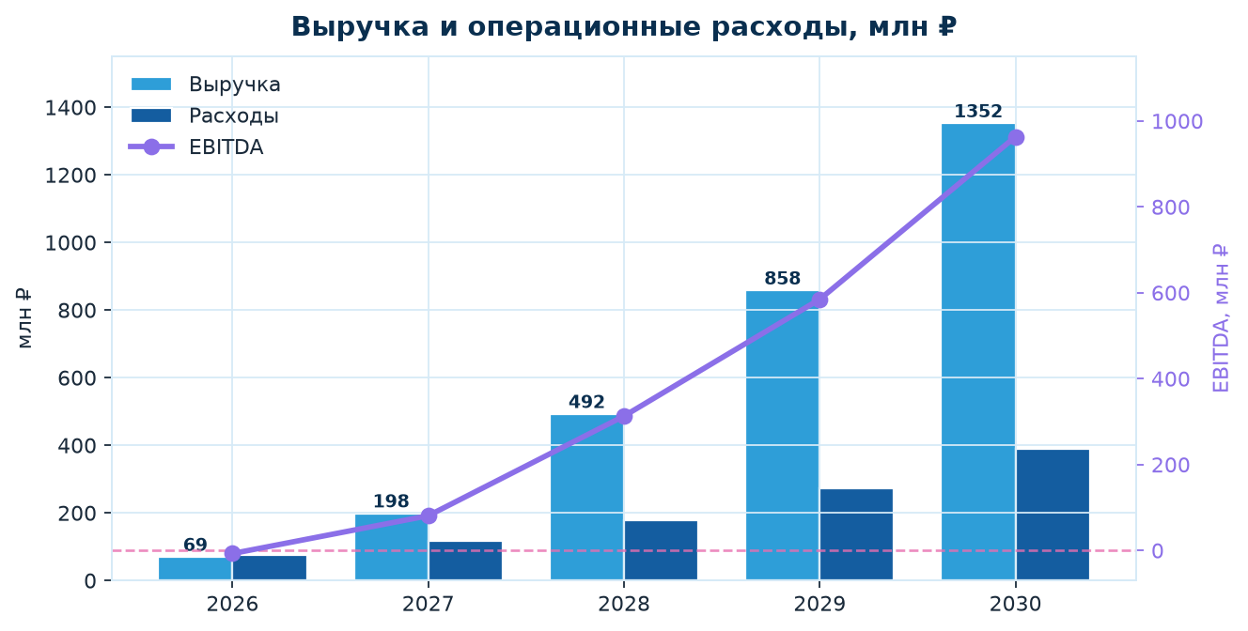
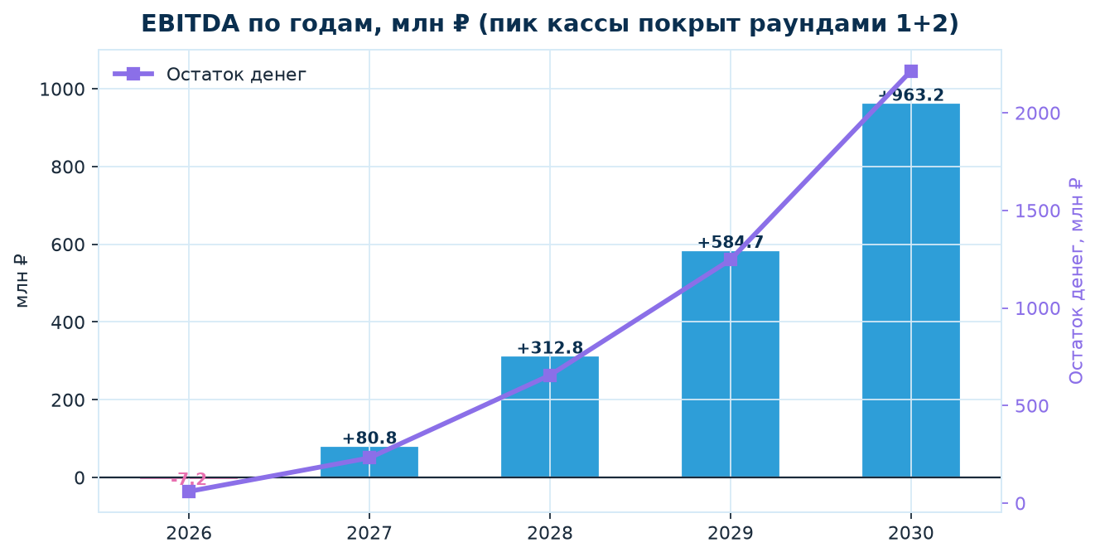
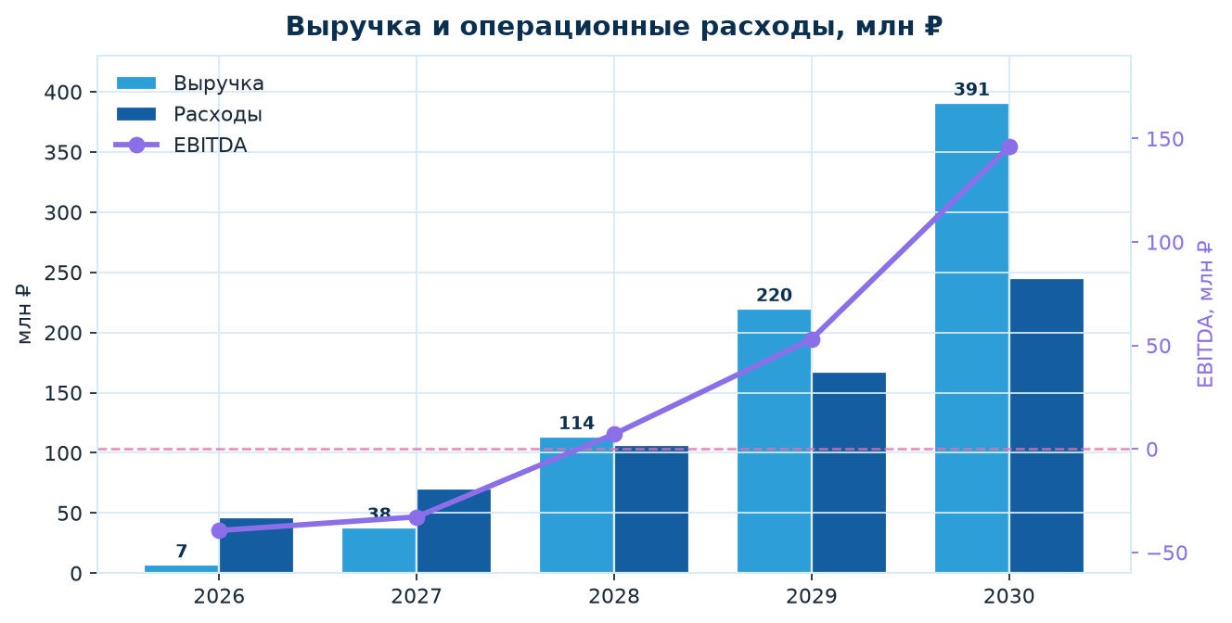
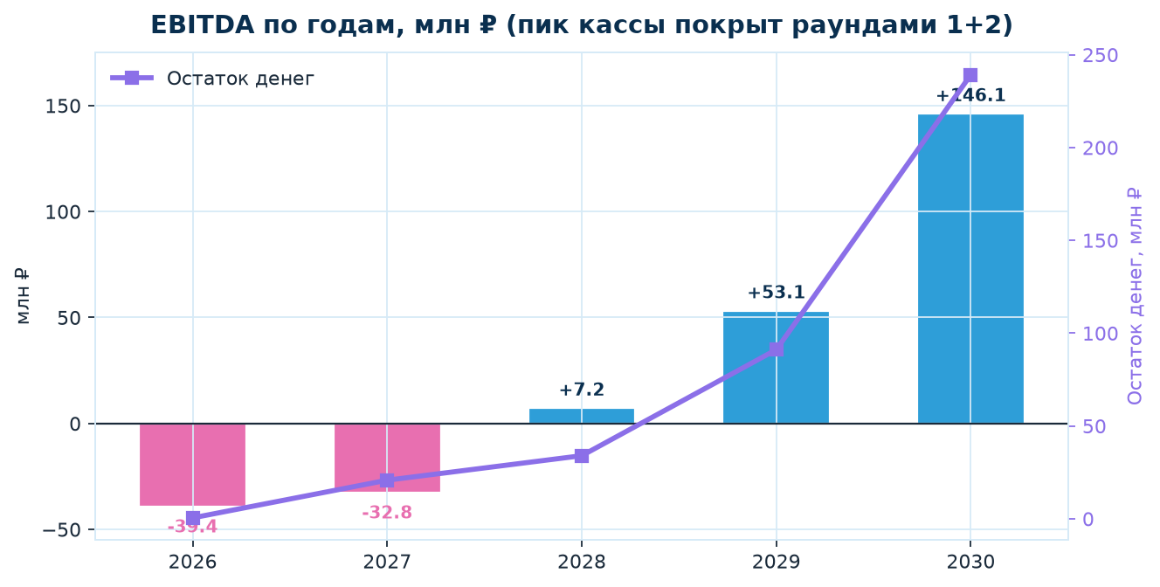
Финансы в динамике: рост выручки и выход в плюс
ДЕМО (цифры вымышлены)
Базовый сценарий финансовой модели — те же данные, что в таблице P&L
▪ Рост выручки ≈4,3×/год при CAGR ~223% (2026–2030): SaaS-подписки + модули + матчи + B2G + APAC.
▪ Пик кассовой потребности — 2026–2027: покрывается раундами Seed 58 млн ₽ и Series A 78 млн ₽ с грантовой обочкой; EBITDA-безубыточность — 2028.
VitaGen-AI · ДЕМО · цифры вымышлены · 2026
13 / 17

Slide 14
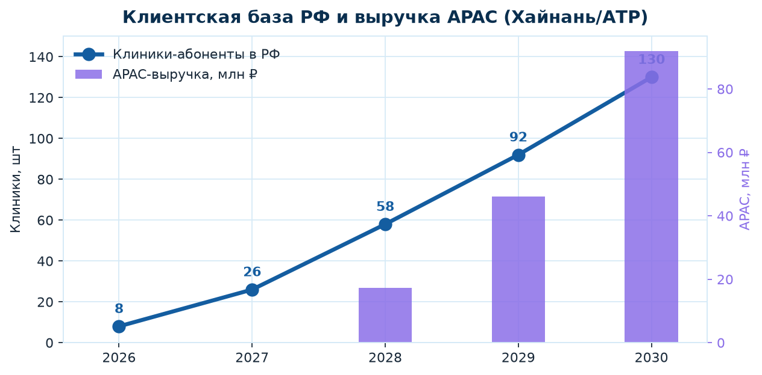
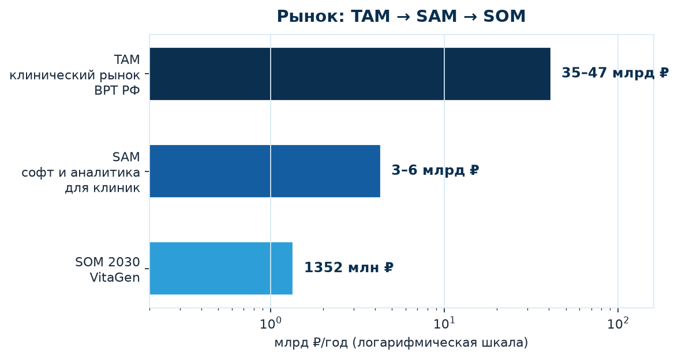
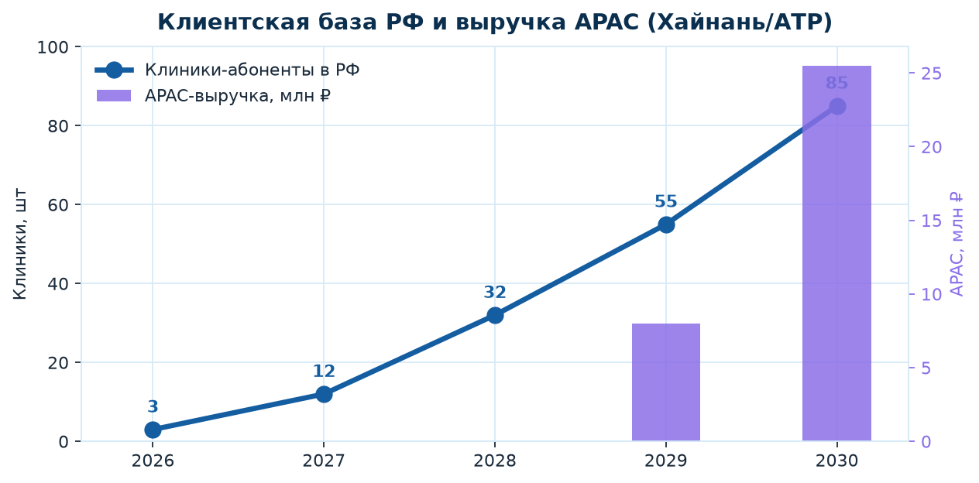
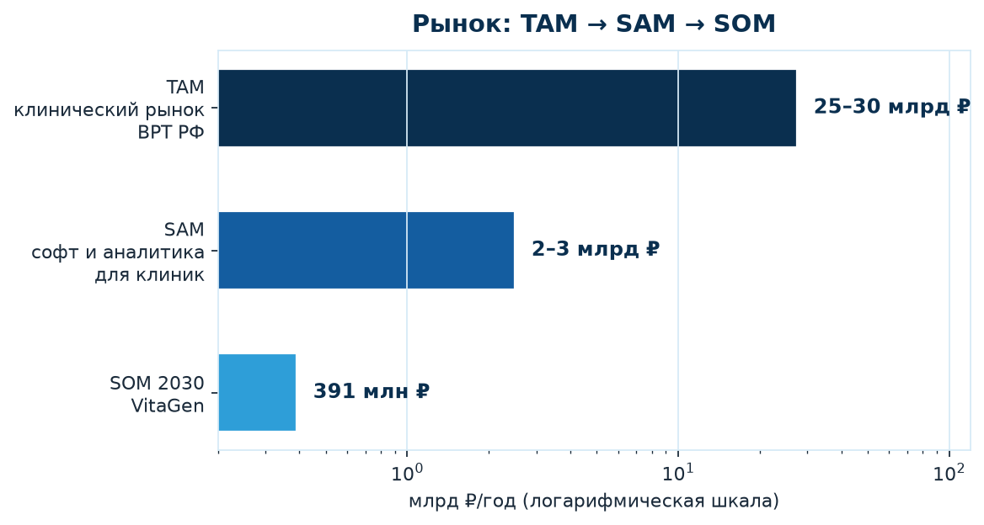
Рост клиентской базы и рыночный контекст
ДЕМО (цифры вымышлены)
Проникновение в РФ и ранний выход в Китай/АТР по модели
▪ 130 клиник в РФ к 2030 — ≈12–17% SAM: путь через якорный пилот с РНИМУ → Москва → ключевые регионы (ЦФО, СЗФО, ПФО).
▪ APAC после запуска WFOE в Хайнане: ~6 млн ₽ (2029) → ~25,0 млн ₽ (2030) при 7 партнёрах; воронка на 2031 — 3–13 партнёров (~58 млн ₽).
VitaGen-AI · ДЕМО · цифры вымышлены · 2026
14 / 17

Slide 15
Инвестиции: 136 млн ₽ за два раунда
ДЕМО (цифры вымышлены)
Непубличное АО «ВИТА ГЕН АИ» · привилегированные акции · акционерное соглашение · опционный пул 26%
Раунд 1 · Seed · 2026
Раунд 2 · Series A · 2027
▪ 58 млн ₽ · pre-money 165 млн ₽ (вкл. ИС 78 млн ₽)
▪ Доля инвестора: 31,0% (после Series A — 38,0%)
▪ Направления: ядро и интеграции 26 · валидация 10 · регуляторика 8 · команда 10 · ИС/юриспруденция 4,3 · резерв 1,8
▪ 78 млн ₽ · pre-money 420 млн ₽
▪ Доля инвестора: 25,0%
▪ Направления: модули 2028, коммерческий запуск Москва, регионы, WFOE Хайнань и подготовка NMPA
Показатель | Seed | Series A
Сумма | 58 млн ₽ | 78 млн ₽
MOIC при выходе 2031 | 6,1× | 6,0×
IRR | ≈34% | ≈29%
NPV @ 25% (Seed) | 94,0 млн ₽ | —
Выход (2031)
EBITDA 320 млн ₽ × 6,5 = 1 321 млн ₽
Стратеги: IT/medtech-холдинги, лабораторные сети,
ВЭБ.РФ, IPO МСП-биржа
Дополнительно: гранты ФСИ/Сколково/ВЭБ.РФ/ДЗМ — 12–14 млн ₽ non-dilutive. Cap table post-Series A: 111,0% основатель/ООО «МедТехПрима» · 38,0% Seed · 25,0% Series A · 20,0% опционный пул.
VitaGen-AI · ДЕМО · цифры вымышлены · 2026
15 / 17

Slide 16
Дорожная карта 2026–2030 и международный трек
ДЕМО (цифры вымышлены)
Федеральный масштаб поэтапно; экспорт через зону свободной торговли Хайнань
2026 · Seed
2027 · Series A
2028 · Москва
2029 · Регионы + матчинг
2030 · Федеральный + АТР
Доработка ядра,
интеграции с МИС,
старт пилота
Пилот 6–14 тыс. циклов,
регистрация ИИ-МИ,
первые продажи
Модули niPGT-A/
эндометрий/CLBR,
~58 клиники
92 клиник, 7 региона B2G,
матчинг СМ, WFOE Хайнань
130+ клиник, 1352 млн ₽,
7 APAC-партнёра,
файлинг NMPA
Китайский трек (детали — раздел 14 бизнес-плана)
▪ 2028 — gap-анализ NMPA, поиск партнёров · 2029 — регистрация WFOE, 1–3 пилотных партнёра (~6 млн ₽) · 2030 — 7 партнёра (~25,0 млн ₽)
▪ Льготный КН 28% (политика СПК Госсовета по Хайнаню), пилотный режим Боао Лэчэн, PIPL: локальный деплой, экспорт только агрегатов
VitaGen-AI · ДЕМО · цифры вымышлены · 2026
16 / 17

Slide 17

ДЕМО (цифры вымышлены)
Соединим клинику, генетику и ИИ —
чтобы каждый цикл ВРТ давал ребёнка
Seeking: Seed 58 млн ₽ (2026) + Series A 78 млн ₽ (2027)
Структура: непубличное АО, привилегированные акции, акционерное соглашение, опционный пул 26%
Контакт для инвестора: Петрушина М. В., генеральный директор
Петрушина Марина Владимировна · генеральный директор
ООО «МедТехПрима» · проектная компания: АО «ВИТА ГЕН АИ» (создаётся)
+7 985 728 66 55 · mar.petrushina@yandex.ru
VitaGen-AI · 2026
ДЕМО · цифры вымышлены

